Slide 1
Help & Manual

Slide 2
Help & Manual
Manual - eLibrary
Struktura projektu
eLibrary - struktura projektu
Architektura systemu
Architektura systemu – główny koncept
Model - warstwa danych
Model - warstwa danych - elibrary-hibernate jako zależność do elibrary-core
Controller
Klasa Actions
Struktura klas controller’a obsługujących okno “e-mail”
Form’y a Fram’y - okna główne, a okna podrzędne
Obsługa wielojęzyczności - informacje ogólne
Realizacja zmian – eLibrary
Proces tworzenia zmian w systemie
Identyfikacja zadania – informacje ogólne
Wprowadzanie zadania – informacje ogólne
Realizacja - rozpoczęcie
Weryfikacja
Wdrażanie

Slide 3
Manual - eLibrary

Slide 4
Struktura projektu

Slide 5
eLibrary - struktura projektu
elibrary-moduls
Definicja parent pom’u oraz sub modułów.
elibrary-core
Obsługa warstwy prezentacyjnej (view) oraz kontrolera (controller).
elibrary-hibernate
Obsługa warstwy danych oraz dostępu do nich (model).

Slide 6
Architektura systemu

Slide 7
Architektura systemu – główny koncept
Aplikacja realizowana jest w oparciu o wzorzec architektoniczny MVC (ang. Model View Controller), który zaprezentować można następująco:
Model
warstwa danych
Controller
warstwa logiki biznesowej
View
warstwa prezentacji

Slide 8
Model - warstwa danych
Warstwa danych obejmuje obiekty DTO (ang. Data Transfer Object) zwanych inaczej obiektami domenowymi (ang. Domain Object) lub z j. ang. Entities mapujące tabele w bazie danych na obiekty aplikacji.
Ponadto warstwa danych obsługuje metody dostępowe do bazy danych (CRUD), które reprezentowane są przez klasy DAO (ang. Data Access Object).
Warstwa modelu implementowana jest w ramach osobnego modułu (aplikacji). Moduł ten nazwany został elibrary-hibernate i stanowi aplikację, która z użyciem Mavena powinna znajdować się w lokalnym repozytorium Mavena (m2) i stanowi zależność dla projektu elibrary-core. Przy realizacji funkcjonalności skorzystano z frameworku Hibernate.

Slide 9
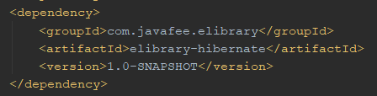
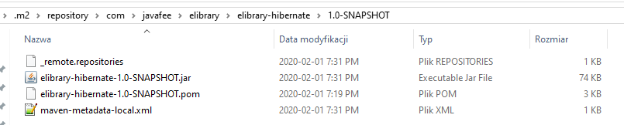
Model - warstwa danych - elibrary-hibernate jako zależność do elibrary-core

Slide 10
Controller

Slide 11
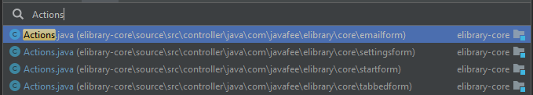
Klasa Actions
Klasa Actions służy do obsługi zdarzeń na oknach głównych w aplikacji (Form). Każde okno główne aplikacji e-library posiada swoją klasę Actions w odpowiedniej paczce odpowiadającej obsługiwanemu obszarowi merytorycznego.

Slide 12
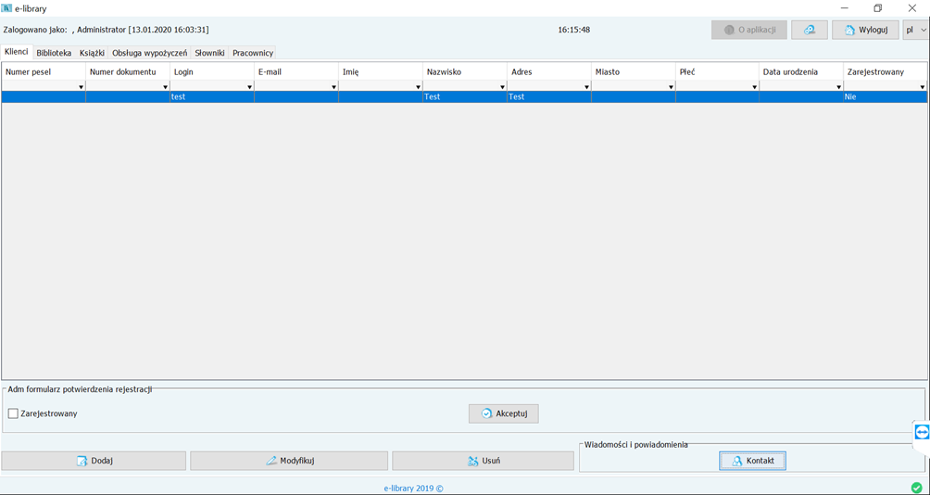
source/src/controller/java/com/javafee/elibrary/core/tabbedform/Actions.java

Slide 13
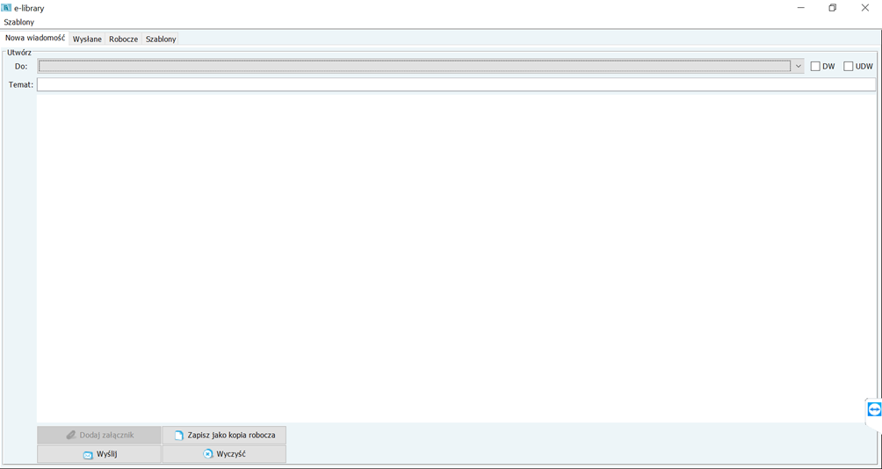
source/src/controller/java/com/javafee/elibrary/core /emailform/Actions.java

Slide 14
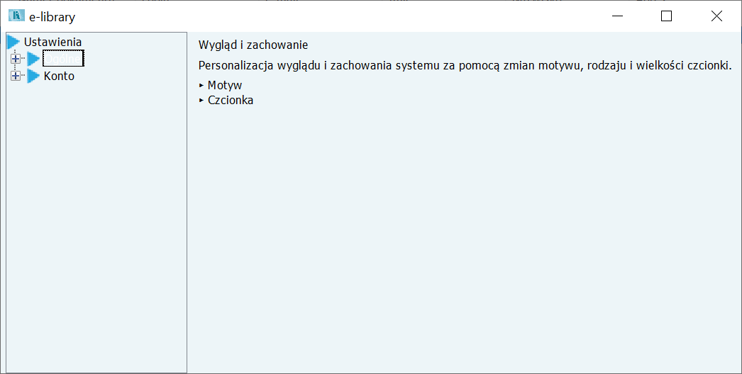
source/src/controller/java/com/javafee/elibrary/core /settingsform/Actions.java

Slide 15
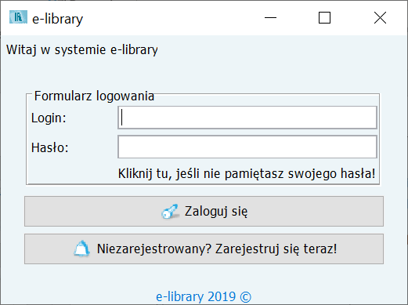
source/src/controller/java/com/javafee/elibrary/core /startform/Actions.java

Slide 16
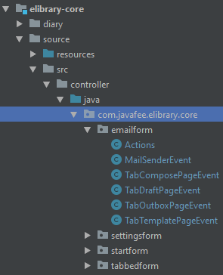
Struktura klas controller’a obsługujących okno “e-mail”
Ze względów wydajnościowych oraz z uwagi na poprawność stylu kodowania obsługa zdarzeń okien głównych nie jest realizowana jedynie w ramach klasy Actions. Funkcjonalności zostają obsłużone w zdekomponowanych klasach tzw. “zdarzeń” co jest inspirowane zasadom programowania zdarzeniowego. Powyższe klasy łączy wspólny interfejs IActionForm. Dekompozycja odbywa się według analizy merytorycznej.

Slide 17
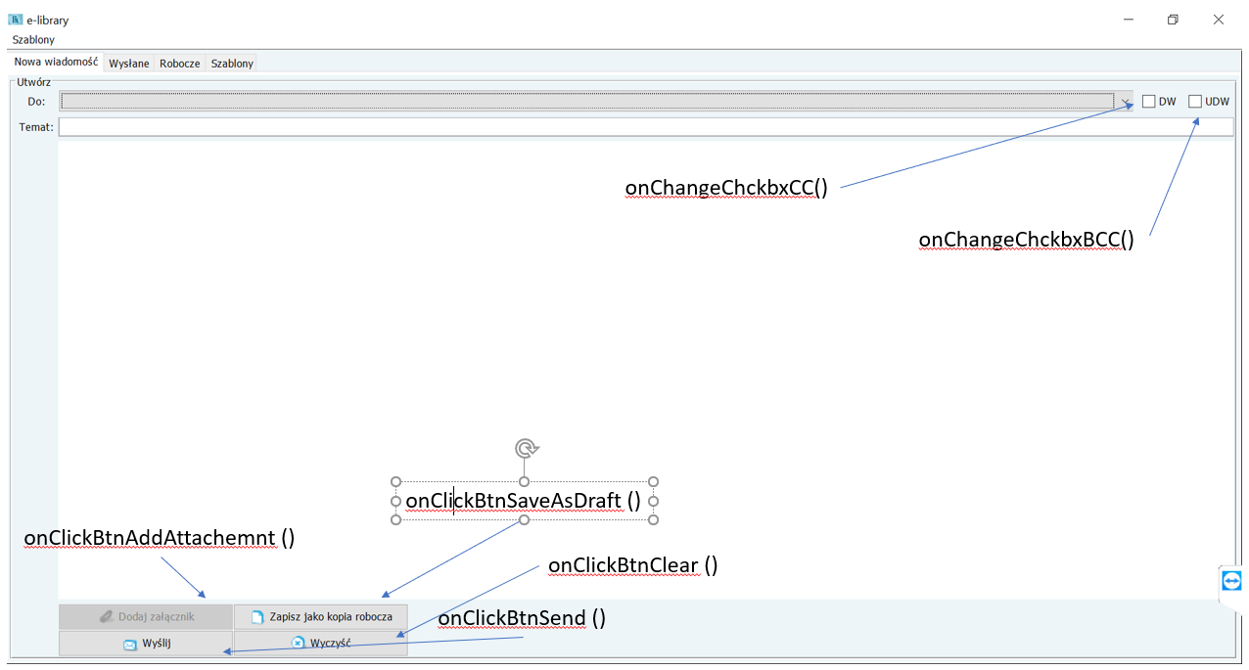
Struktura klas controller’a obsługujących okno “e-mail” - obsługa zdarzeń w klasie TabComposePageEvent

Slide 18
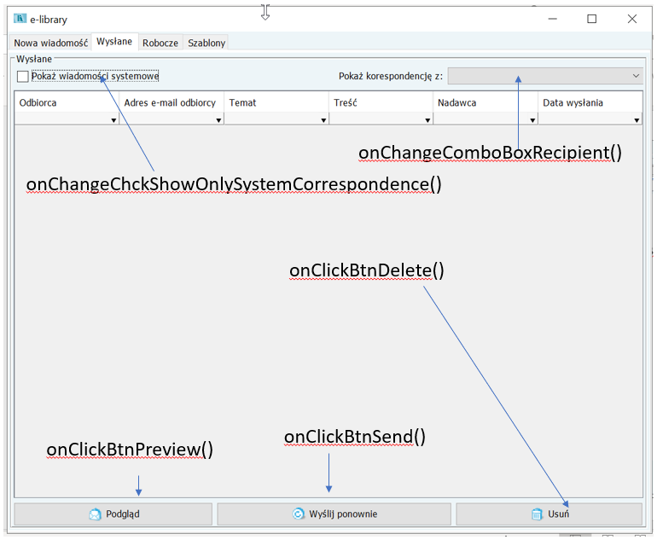
Struktura klas controller’a obsługujących okno “e-mail” - obsługa zdarzeń w klasie TabOutboxPageEvent

Slide 19
Form’y a Fram’y - okna główne, a okna podrzędne
Tak jak zostało napisane na slajdzie ‘Klasa Actions’, klasa ‘Actions’ służy do obsługi zdarzeń na oknach głównych w aplikacji (Form). Zdarza się jednak, że część funkcjonalności związanych z oknem głównym zostaje przeniesiona do okna podrzędnego (Frame). Najbardziej popularnym przykładem takiego rozwiązania w aplikacji eLibrary są okna formularzy np. rejestracji klienta/pracownika na zakładkach ‘Klienci’/’Pracownicy’, czy dodawania nowego rodzaju książek (zakładka ‘Biblioteka’) lub nowych ich egzemplarzy (zakładka ‘Książki’).
Akcje komponentów na oknach podrzędnych obsługiwane są w osobnych klasach, ewentualna komunikacja pomiędzy Form’em a Fram’em odbywa się przy pomocy klasy Params. Zwyczajowo Fram’y nie posiadają na pasku nazwy okna (w przeciwieństwie do Form’ów).

Slide 20
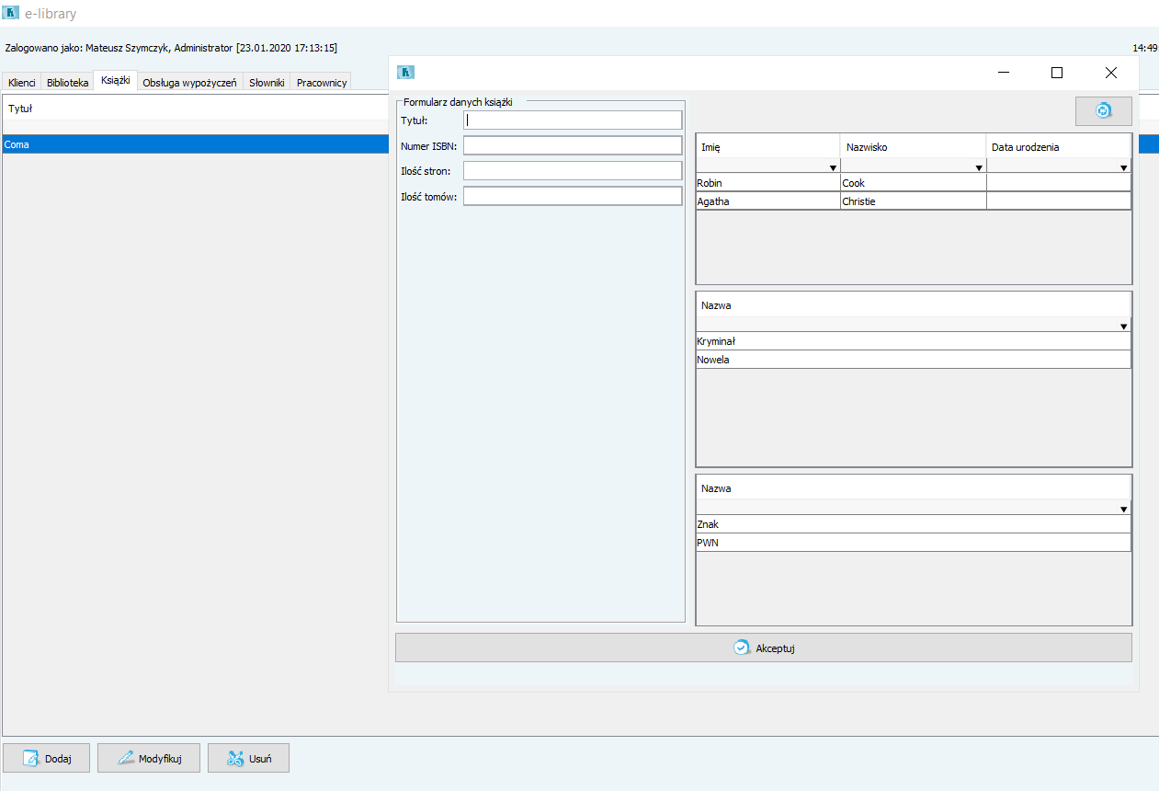
Przykład okna głównego i okna podrzędnego

Slide 21
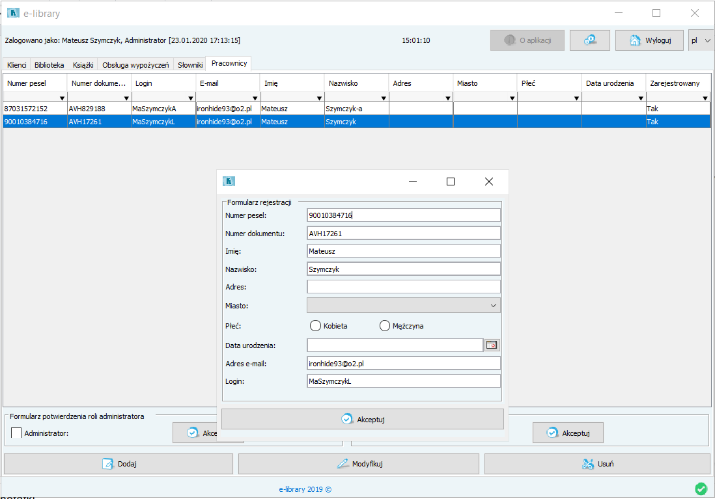
Form’y a Fram’y - analiza techniczna
Na poniższych slajdach przedstawiona zostanie ogólna analiza techniczna implementacji Form’y i związanego z nią Frame’a. Przykład zostanie oparty o okno na zakładce ‘Pracownicy’ i związanym z nim oknem podrzędnym, które otwierane jest na akcję przycisku ‘Modyfikuj’ i składa się z formularza rejestracji.

Slide 22
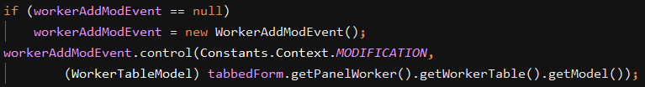
Form’y a Fram’y - analiza techniczna
Zakładka ‘Pracownicy’ na oknie głównym (Form) obsługiwana jest przez klasę TabWorkerEvent. Wyświetlenie Frame’a odbywa się na akcję przycisku ‘Modyfikuj’. Akcja ta obsługiwana jest przez metodę onClickBtnModify(). Akcje komponentów są ‘podpinane’ w metodzie control:
W metodzie onClickBtnModify, otwarcie okna podrzędnego następuje poprzez wywołanie metody control klasy, która obsługuje akcje na otwieranym Frame’ie - WorkerAddModEvent.
Wywołanie tej metody powoduje ‘oddanie kontroli klasie WorkerAddModEvent.

Slide 23
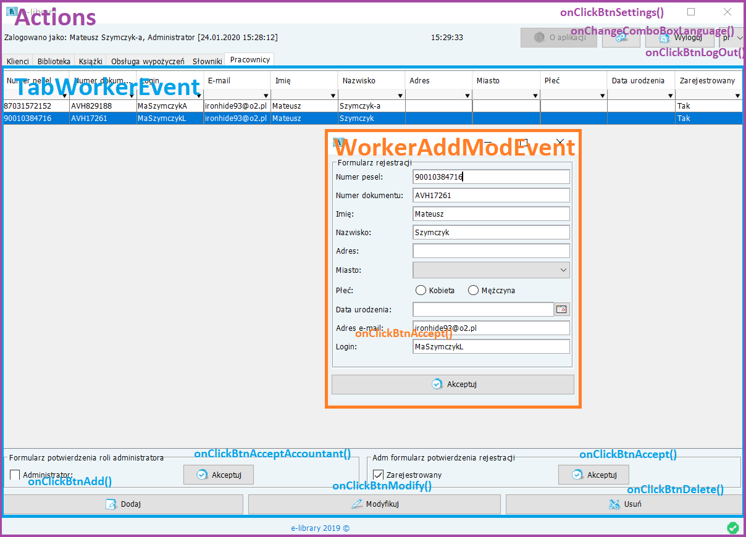
Obsługa zdarzeń - klasy i metody

Slide 24
Form’y a Fram’y - analiza techniczna
Po wywołaniu metody control klasy WorkerAddModEvent otwierane jest okno podrzędne, ‘podpinane’ są akcje komponentów. Dzieje się tak dlatego, że w metodzie control znajdują się następujące elementy:
Wywołanie metody openWorkerAddModFrame(), która tworzy nowy obiekt typu Frame (WorkerAddModFrame z ‘modułu’ view - klasa obiektu graficznego rozszerzająca obiekt JFrame (klasa framework’u Swing)) i ustawia jego widoczność (poprzez wywołanie metody setVisible(true) (lub jeśli okno jest już otwarte toFront(true)) - okno Frame pokazuje się użytkownikowi);
Podpięcie zdarzeń na oknie (dodanie ‘WindowListener’a’ dla Frame’u (obsługa akcji na zamknięcie okna), dodanie ‘ActionListener’a’ dla przycisku ‘Accept’).

Slide 25
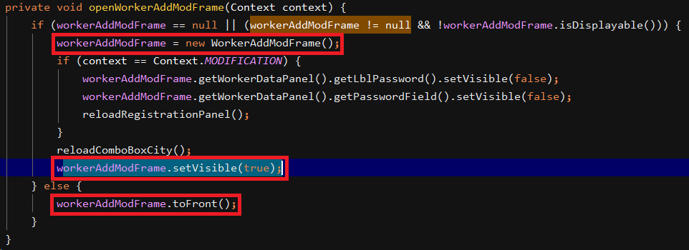
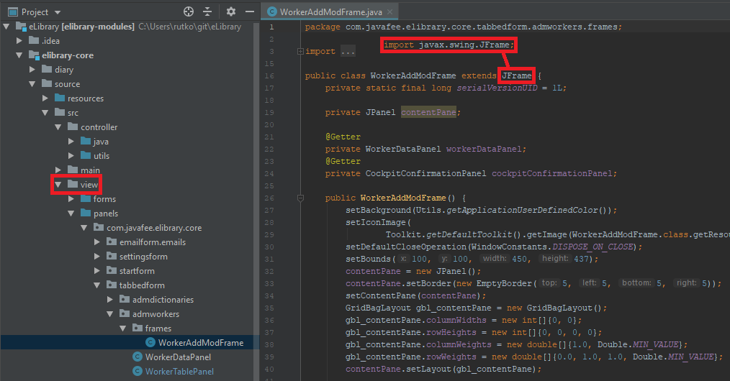

Slide 26
Form’y a Fram’y - analiza techniczna - przekazywanie parametrów między oknami
W omawianym przypadku otwierane okno podrzędne (Frame) wypełniane jest danymi, które pochodzą z zaznaczonego rekordu (wiersza) w tabeli na oknie nadrzędnym (Form). Problem sprowadza się zatem do przekazania danych (rekordu - obiektu Worker) z jednego okna do drugiego.
Rozwiązanie problemu polega na przekazaniu danych z użyciem klasy Params. Params stanowi klasę parametrów które reprezentowane są w postaci obiektu typu Map’y - klucz, wartość. Klasa Params pełni rolę ‘worka’ do którego ‘wrzucany’ jest obiekt na oknie nadrzędnym (Form) z przypisaniem pewnego klucza. Następnie, na podstawie tegoż klucza, obiekt pobierany jest z ‘worka’ na oknie nadrzędnym.

Slide 27
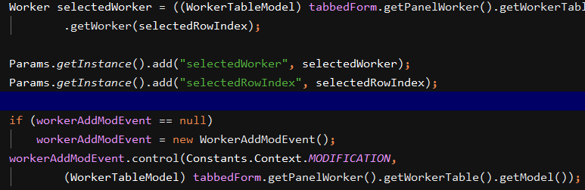
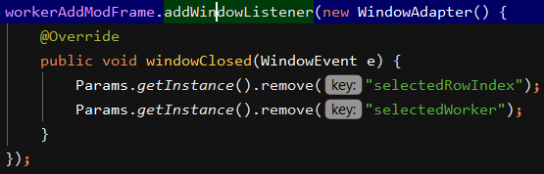
Dodanie parametru na oknie głównym Form (‘Workers’)
Użycie dodanego parametru (obiektu typu Worker) na oknie podrzędnym Frame w celu wypełniania formularza danych rejestracji pracownika
Usunięcie dodanego parametru po zamknięciu okna Frame

Slide 28
Obsługa wielojęzyczności - informacje ogólne
Obsługa wielojęzyczności w aplikacji odbywa się przy użyciu plików “.properties” typu “Resource Bundle”. Wszystkie teksty występujące w aplikacji przechowywane są w wyżej wymienionych plikach. Każda wersja językowa posiada dedykowany plik którego nazwa zawiera przyrostek poprzedzony znakiem podkreślenia, będący skrótem języka. System eLibrary obsługuje polską oraz angielską wersję językową, przy czym angielska jest domyślna w plikach “.properties”. Na pliki te składają się następujące pliki:
messages.properties - przechowuje zasoby tekstów w wersji domyślnej;
messages_pl.properties - przechowuje zasoby tekstów w wersji polskiej;
messages_en.properties - przechowuje zasoby tekstów w wersji angielskiej.

Slide 29
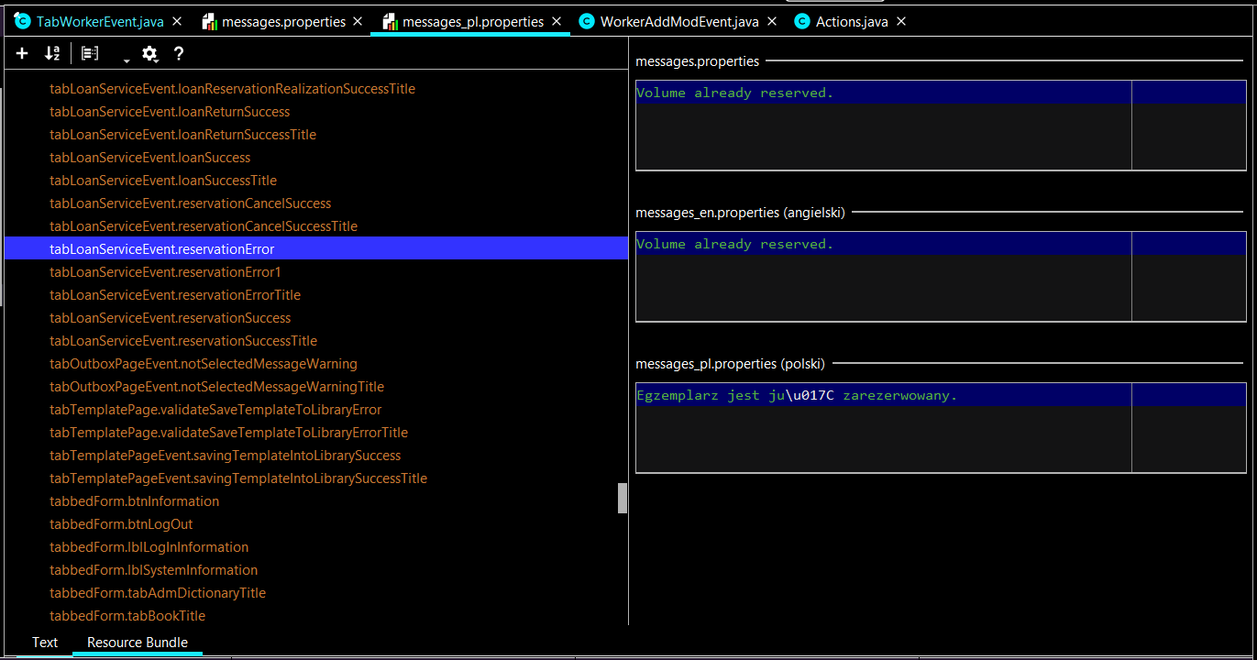
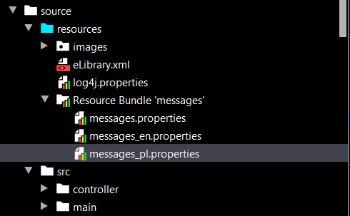
Lokalizacja plików “.properties” obsługi wielojęzyczności
Plik “messages.properties” otwarty przy użyciu narzędzia “Resource Bundle”

Slide 30
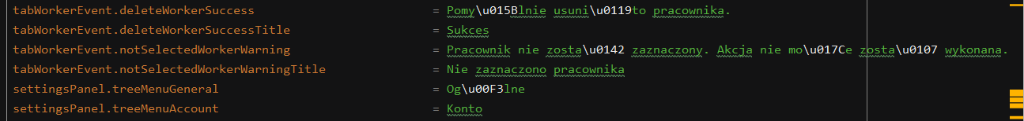
Obsługa wielojęzyczności - wprowadzanie nowych zasobów
Pliki “.properties” obsługujące wielojęzyczność aplikacji składają się z par kluczy oraz wartości. Klucze stanowią identyfikatory wprowadzonego tekstu za pośrednictwem którego wydobywa się wartość w aplikacji. Klucze zazwyczaj nawiązują do klasy w której wykorzystywany jest dany zasób tekstowy. Zazwyczaj również treść klucza skorelowana jest z komponentem którego dotyczy np. panelem i/lub przyciskiem, etykietą etc. W ten sposób na przykład treść występująca na przycisku służącym do wylogowania w pliku “.properties” związana jest z następującym kluczem:
“tabbedForm” odnosi się do panelu na którym znajduje się przycisk stanowiąc jego nazwę, “btnLogOut” stanowi nazwę komponentu który go bezpośrednio dotyczy. Wyżej pokazanemu kluczowi przypisana jest wartość tekstu. Poniżej zaprezentowano inne przykłady:

Slide 31
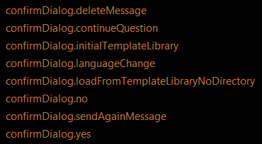
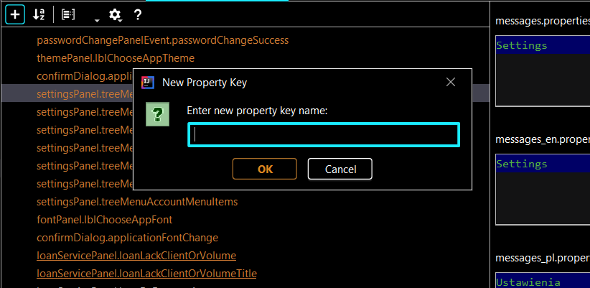
Obsługa wielojęzyczności - wprowadzanie nowych zasobów
W niektórych przypadkach dany klucz stosowany jest dla więcej niż jednego przypadku użycia, może to dotyczyć okien dialogowych zawierających wiadomości które wyświetlane są w więcej niż jednym miejscu w systemie, w niektórych przypadkach klucze nie nawiązują w ogóle do komponentu na którym są wykorzystywane a oddają grupę z którą są związane. Dotyczy to na przykład okna dialogowego potwierdzenia - zasoby ukazano obok na rysunku. Bywa również że zasoby są wprowadzane dla tekstów występujących w kodzie programu, lecz w jakiś sposób wpływających na interakcję z użytkownikiem końcowym.
W celu wprowadzenia nowego zasobu należy wprowadzić odpowiedni klucz oraz wartość dla wszystkich możliwych wersji językowych (najlepiej w tym celu użyć narzędzia “Resource Bundle”

Slide 32
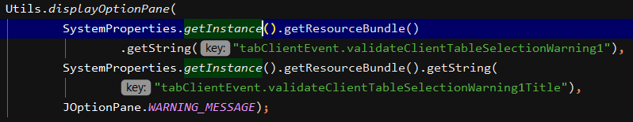
Obsługa wielojęzyczności - pobieranie wartości tekstu w aplikacji
Wartości przechowywane w plikach “.properties” mogą być pobierane po kluczu z poziomu aplikacji. W klasie SystemProperties znajduje się statyczna metoda która zwraca obiekt ResourceBundle który z kolei posiada metodę getString przyjmującą parametr typu string będący kluczem odpowiedniej wartości w pliku.
Ustawienie języka aplikacji nie jest zapisywane w baze danych aczkolwiek istnieje możliwość zmiany wersji językowej - wymaga ona przelogowania użytkownika. Możliwość personalizacji języka aplikacji może stać się elementem jej rozwoju.

Slide 33
Realizacja zmian - eLibrary

Slide 34
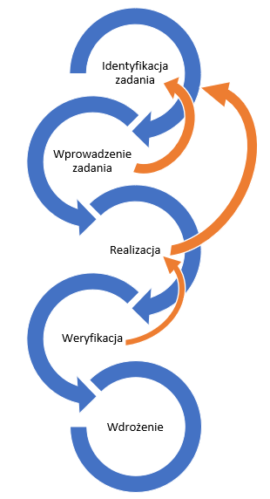
Proces tworzenia zmian w systemie
Identyfikacja zadania
Wprowadzenie zadania
Realizacja
Weryfikacja
Wdrożenie

Slide 35
Identyfikacja zadania - informacje ogólne
Zadanie (ang. Issue) może zostać zidentyfikowane w wyniku np.:
Znalezienia błędu w systemie po przeprowadzonych np. testach manualnych lub w wyniku użytkowania aplikacji;
Identyfikacji potrzeb realizacji dodatkowych funkcjonalności w systemie;
Realizacji potrzeb integracyjnych.
Zidentyfikowane zadania należy poddać analizie biznesowej i wstępnej analizie technicznej. Po wykonaniu ww. czynności oraz potwierdzeniu zasadności wprowadzenia zadania w systemie zarządzania zadaniami (github.com) należy zarejestrować zgłoszenie.

Slide 36
Wprowadzenie zadania - informacje ogólne
Rejestracja zgłoszeń (zadań) odbywa się za pośrednictwem platformy github.com (https://github.com/JaRutkowski/eLibrary/issues), modułu “Issues” i wymaga zachowania następujących zasad:
Zadanie musi posiadać przyporządkowany priorytet (lider) oraz mieć zwięzły lecz oddający sens zgłoszenia tytuł;
Zadanie musi posiadać obszerny opis, w razie potrzeby powinien zawierać również zrzuty ekrany, treści występujących wyjątków etc.;
Zadanie musi posiadać odpowiednie etykiety;
Zadanie musi posiadać odpowiednie przyporządkowania do projektów (lider) oraz milestone’ów (kamieni milowych);

Slide 37
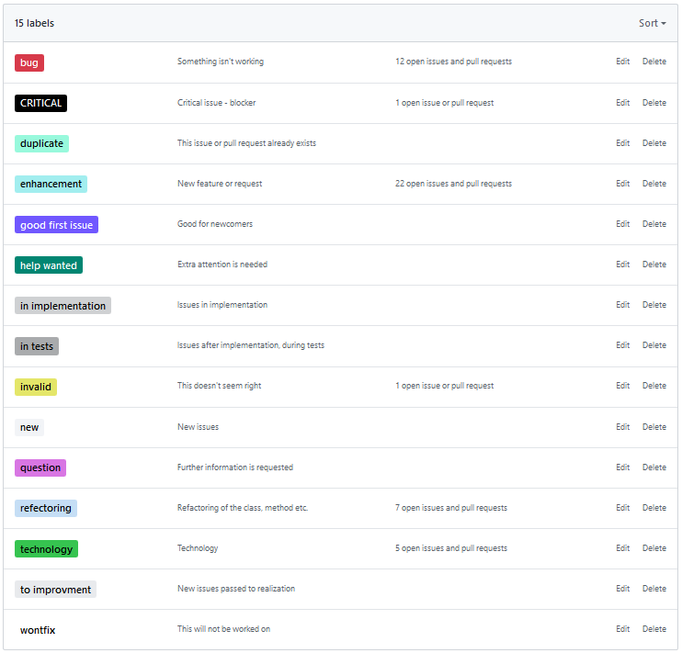
Wprowadzenie zadania - etykiety
W systemie wyróżniono następujące grupy etykiet:
typ zadania (bug, enhancement, refactoring, technology, good first issue, duplicate, invalid, new, CRITICAL);
status realizacji (to improvement, in implementation, in tests);
inne (help wanted, question, wontfix).

Slide 38
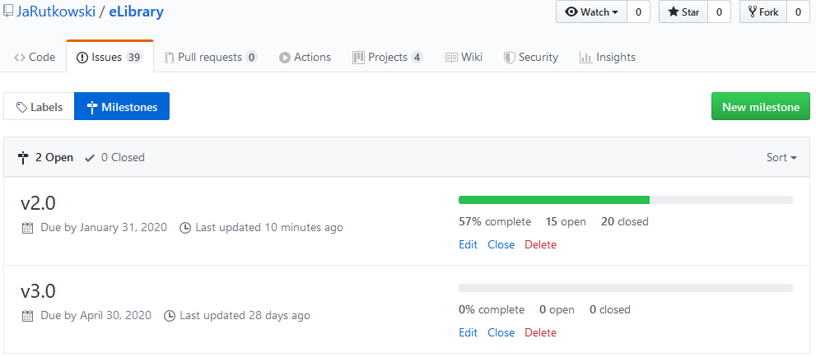
Wprowadzenia zadania - projekty
W systemie wyróżniono następujące grupy projektów:
produkcyjne;
błędy.
Projekty produkcyjne związane są z pulą zadań do realizacji w kontekście produkcji następnych wersji oprogramowania. Ograniczone są limitem czasowym.
Projekty błędów związane są z pulą zadań typu błąd i nie mają ograniczeń czasowych. Zadania mogą należeć do wielu grup projektów i tym samym również do wielu projektów.
Projekty znajdują się z platformie github.com w sekcji “Projects”

Slide 39
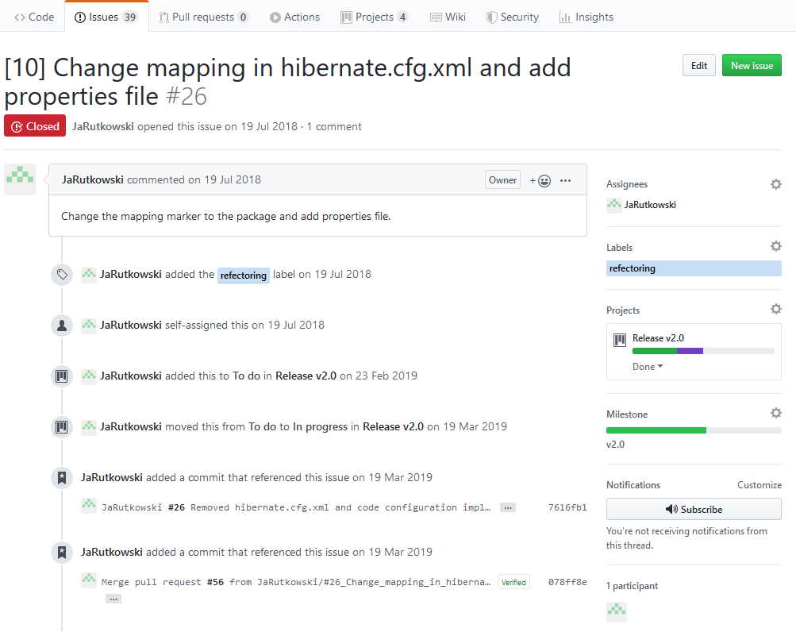
Przykład wprowadzonego zadania w systemie

Slide 40
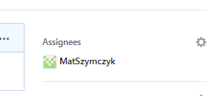
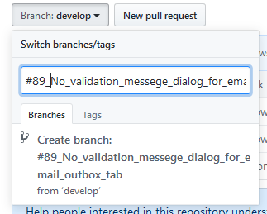
Realizacja - rozpoczęcie
Realizacja zadania zaczyna się w momencie przypisania osoby realizującej je do zadania (Assign/Assign to me). Zadanie może zostać po konsultacji przydzielone samodzielnie, lub może zostać przydzielone przez lidera.
Praca nad zadaniem rozpoczyna się od utworzenia nowej gałęzi na zadanie, której tytuł stanowi numer zadania oraz jego tytuł oddzielone znakiem podkreślenia np. dla zadania o numerze #1 i tytule “[100] Do something”, nazwa branch’a będzie następująca: #1_Do_something.

Slide 41
Realizacja - wykonanie
Po odpowiednim rozpoznaniu zadania według opisu na platformie github.com i ew. uściśleniu zadania należy przejść do implementacji. Nie należy rozpoczynać zadania bez uprzedniego przemyślenia realizacji i zrozumienia funkcjonalności (większe zadania (najczęściej typu enhencement) wymagają wykonania odpowiednich projektów zmian, obejmujących analizę biznesową (funkcjonalną) wymagań, mock’i np. nowych okien aplikacji, projektu struktury bazy danych). Wykonując zadanie należy pamiętać o tym, że w przypadku standardowych funkcjonalności wiele przykładowych rozwiązań istnieje już w systemie, więc należy się nimi wzorować (sprzyja to utrzymaniu spójności tworzonej aplikacji - wykorzystuje się już gotowe, najczęściej sprawdzone rozwiązania). Należy jednak unikać bezmyślnego kopiowania kodu, czasem zmiany wymagają uwspólnienia części kodu.
Kod należy pisać w sposób optymalny oraz czytelny. Zmienne, nazwy metod, klas muszą być czytelne i jednoznacznie wskazywać na ich przeznaczenie. Kod musi być sformatowany, a import’y uporządkowane. Realizując zmianę należy szczególnie uważać, aby nie wpłynąć negatywnie na już istniejące funkcjonalności.

Slide 42
Realizacja - zakończenie
Po wykonaniu zmian należy wykonać następujące czynności:
Skompilować kod (mvn clean install) oraz wykonać testy manualne realizowanej funkcjonalności w celu upewnienia się, że działa ona zgodnie z wymaganiami funkcjonalnymi opisanymi w zadaniu (kod zawsze musi się kompilować (!));
Weryfikacja kodu i ewentualny refactoring (w tym celu można użyć polecenia konsoli git diff (git diff --cached (po dodaniu plików (git add *)), lub narzędzia TortoiseGIT/IntelliJ).
Po ich wykonaniu przechodzi się do fazy przekazywania zmiany do weryfikacji. Odbywa się to w sposób następujący.
Należy zmianę zacommit’ować (git commit -m “JaRutkowski #1 Some bug fix.” oraz git push). Commitując zmianę trzeba podać podpowiedni tytuł składający się z elementów:
ImNazwisko #NrZad Tytuł zadania z zakładki Issue

Slide 43
Realizacja - zakończenie
Należy utworzyć pull request’a w celu przekazania zadania do weryfikacji. Tworząc pull requesta trzeba uzupełnić odpowiednie pola - reviewer, assignees, label, project, milestone według danych z zadania (Issue). W razie potrzeby można przekazać osobie wykonującej weryfikację komentarz.

Slide 44
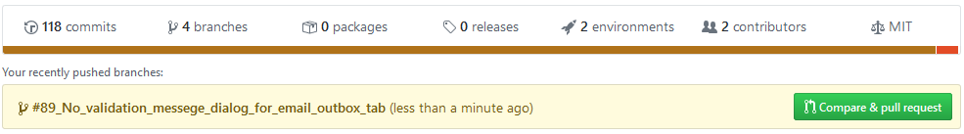
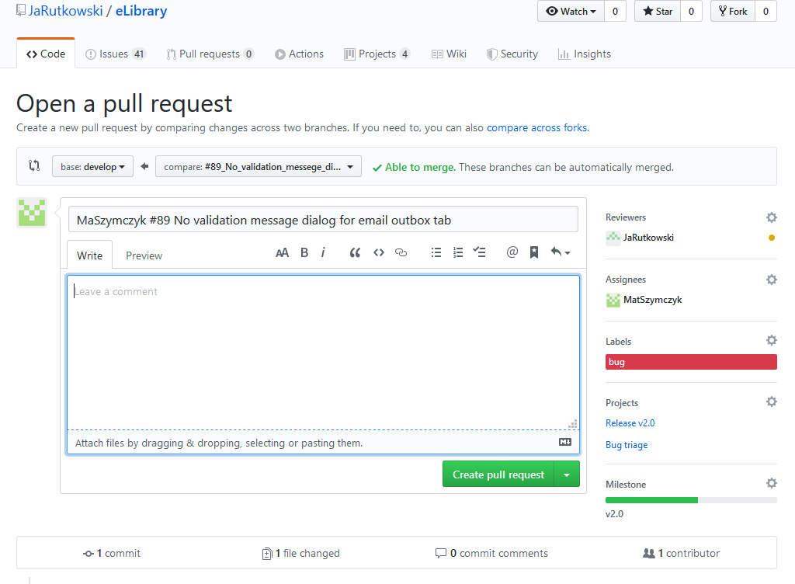
Przykład tworzenia pull request’a systemie

Slide 45
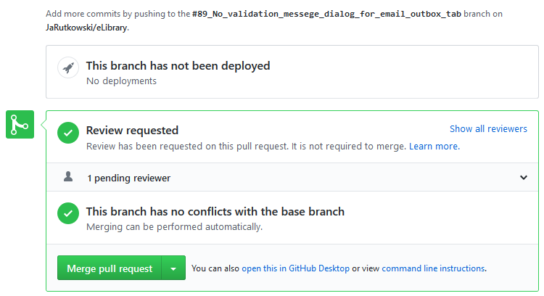
Weryfikacja
Weryfikacji muszą podlegać wszystkie realizowane zadania. Weryfikacja rozpoczyna się po przekazaniu pull requesta do ‘reviewer’a’. Osoba taka otrzymuje stosowną wiadomość e-mail. Weryfikacja składa się z etapów:
Weryfikacja techniczna kodu (na poziomie platformy github.com należy przeglądnąć wszystkie pliki zaznaczając przy tym pole ‘view’, w przypadku uwag, należy je przekazać w komentarzach).
Weryfikacja merytoryczna (w ramach tego etapu osoba weryfikująca zobowiązana jest do uruchomienia zmiany na swoim lokalnym środowisku i przeprowadzenia testu manualnego).
Weryfikacja zakończyć się może akceptacją, co rozpoczyna proces wdrażania zmiany, lub zwróceniem zmiany do dalszej realizacji np. z powodu uwag dotyczących kodu, sposobu działania - niezgodnego ze specyfikacją zadania.

Slide 46
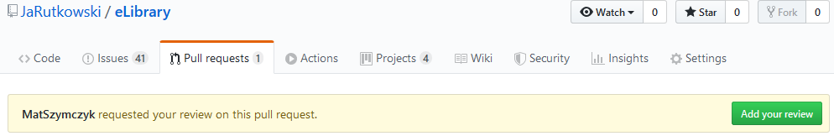
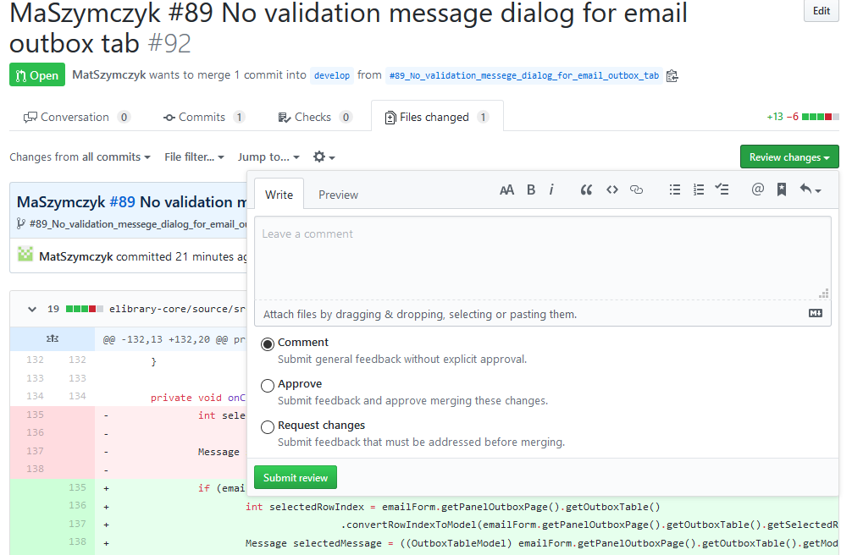
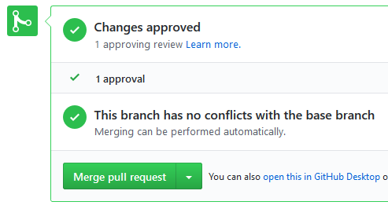

Slide 47
Wdrażanie
Wdrażanie zmiany polega na wykonaniu merge’u (wykonywany jest on zawsze przez weryfikatora (!)). W jego wyniku gałąź na której wykonywana była zmiana zostaje scalona z gałęzią produkcyjną (gałąź produkcyjna dla środowiska developerskiego to gałąź ‘develop’, mogą jednak istnieć inne gałęzie - na tym samym bądź innych serwerach - przeznaczone np. dla dostarczania wersji Klientowi). Czynność ta rozpoczyna etap wdrażania zmiany w zależności od skomplikowania procesu ciągłej integracji (ang. continuous integration - CI) i ciągłego dostarczania (ang. continuous delivery - CD) uruchamiając kaskadę czynności. W przypadku systemu eLibrary używane jest narzędzie heroku budujące wersję po każdym merge’u do gałęzi develop. Zagadnienie to zostanie opisane w ramach następnych slajdów (Temat: XXX).
Wdrożenie zmiany powinno być uzupełnione o wykonanie testów na zbudowanej wersji na gałęzi develop (testy integracyjne). Po wykonaniu wdrożenia należy pamiętać o zmianach statusów wykonywanych zmian oraz o zmian labal’i (np. z ‘in progress’ na ‘in tests’). Zmerge’owane gałęzie są usuwane przez osobę wykonującą review - merge’ującego (istnieje możliwość przywrócenia usuniętych gałęzi).
Notes:
Uzupełnić o Heroku (Temat: XXX).

Slide 48
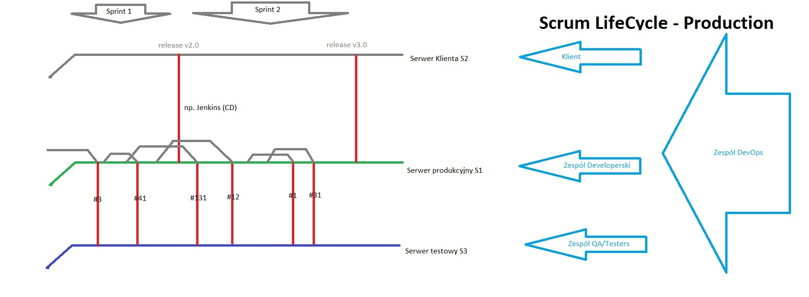
Przykładowy schemat poglądowy cyklu produkcyjnego oprogramowania wytwarzanego w metodyce Scrum

Slide 49
